Slide 1
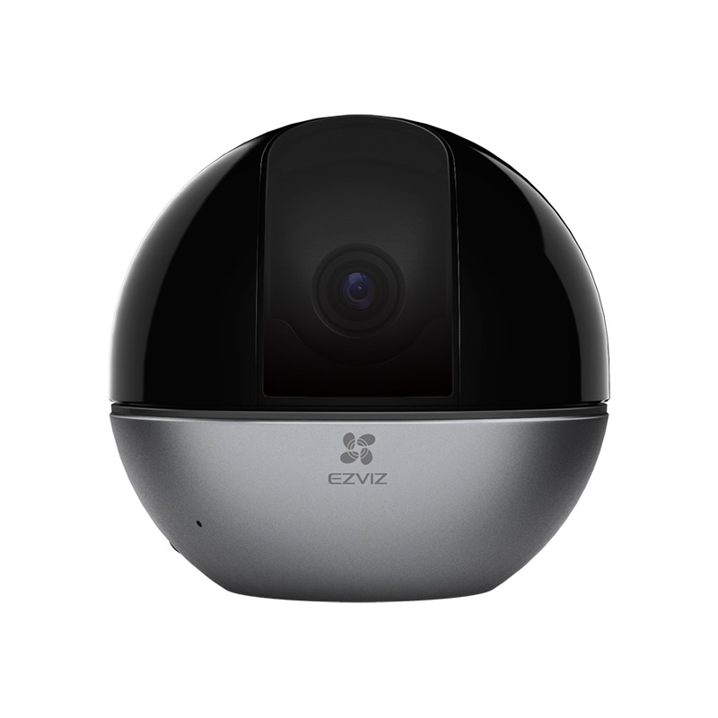
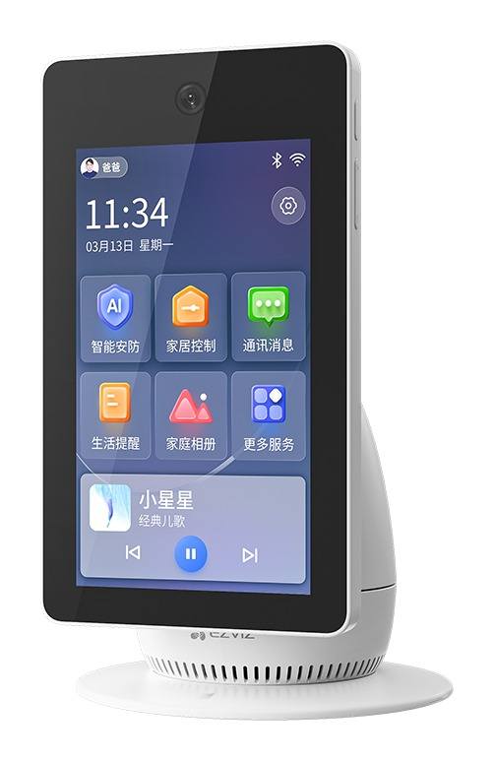
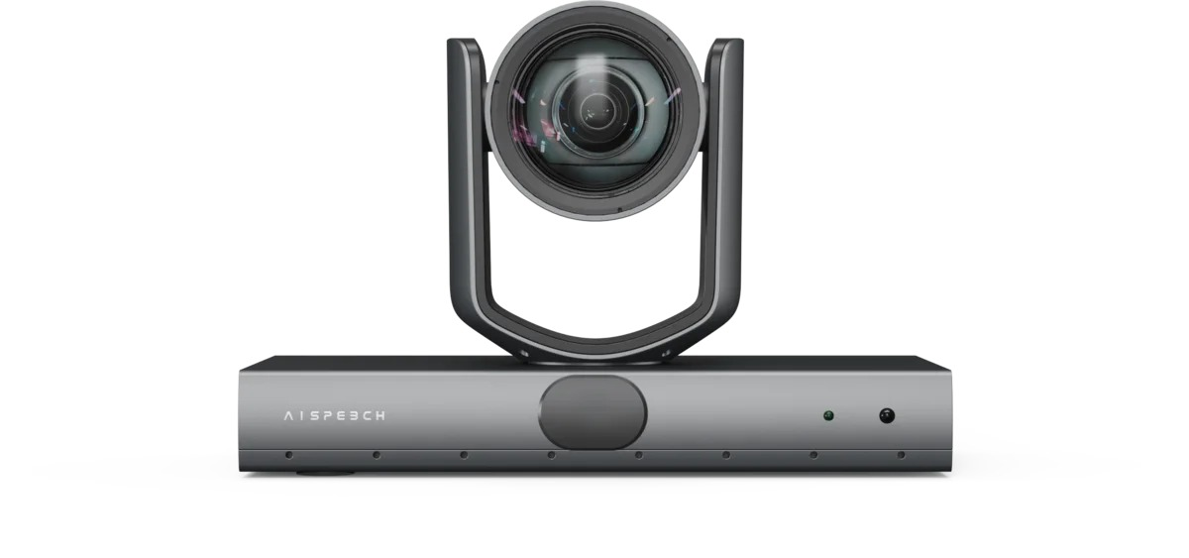
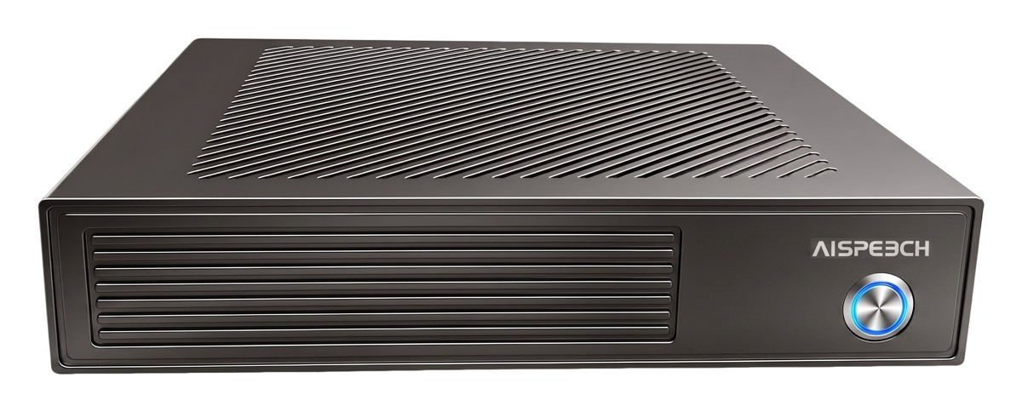
竞品对比：萤石、思必驰
 | 萤石 C6Wi 4K | 萤石 RK3（芯片参照） | 思必驰 C60 | 思必驰 MT200 | 思必驰离线前端 SDK（fespl）
形态 | 家用云台摄像机 | 桌面机器人（带云台摄像头、7 英寸屏） | 会议追踪摄像机 | 会议追踪主机（外接吊顶麦 + 多台摄像机） | 离线语音前端 SDK
发布 / 价格 | 2021-12；商城 519–2,079 元（系列） | 2025-07 前上市；商城 1,299 元 | 2023-07 展出；海外标价约 2,575 美元 | 2026-07 发布；价格未公开 | —
麦克风 | 3 麦 | 2 麦 | 8 麦线阵 | 外接吊顶麦克风 | 线阵 4 / 6 麦；另有环阵、家居双麦版
规格 | 4K；Wi-Fi 5 + 网口；云台水平 340° / 垂直 125° | 400 万像素；云台水平 340°；Wi-Fi 6 | 双 1080P：特写 12× 变焦 + 全景 110° | 支持 C40T、C60、C80 摄像机 | 输入 16 kHz、16 bit 多通道
定位流程 | 声音触发 → 听声辨位 → 云台转向 → AI 追踪 | 180° 声源定位；语音问答 | 语音定位 → 视觉锁定 → 云台特写 | 吊顶麦定位 + 画面匹配；需标定麦克风与摄像机位置，无需预设机位 | 回声消除、定位、波束成形、唤醒一体；唤醒后回调方位 {"doa": 95}；留声纹接口
产品芯片 | 专用芯片，1.0T 算力（系列口径，型号未公开） | 4 核 A55 1.5 GHz + NPU 3T | 未公开 | 未公开 | 未公开
公司芯片线索 | 早期 C6C：4 麦，公司级声源定位识别率 86.0%（实验室）；SoC 供应商：富瀚微、海思、厦门威欣（公司口径） |  | 自研 TH1520（双 DSP，常开毫瓦级）、TH2608（Cortex-M + DSP + NPU）；已适配 34 种芯片架构，侧重低功耗芯片
离线 / 在线 | 端侧运行；支持算法商店加载 | 未公开 | 未公开 | 未公开 | 离线
算法、执行单元、内存、模型、时延 | 未公开 | 未公开 | 未公开 | 未公开 | 未公开
软件 SDK，无产品实物
Notes:
萤石商城在售摄像机中，仅见 C6Wi 标注“3MIC 听声辨位”。RK3 不是摄像机，公开了 CPU / NPU，列作芯片参照。MT200 用外接吊顶麦，与摄像机内置小阵列条件不同。
来源：
1. 萤石商城 C6WI：https://www.ys7.com/item/165990.html
2. 萤石官网（1.0T 算力）：https://www.ezviz.com/cn/news/6270.html
3. 萤石问询回复：https://pdf.dfcfw.com/pdf/H2_AN202205051563734391_1.pdf
4. 萤石商城 RK3：https://www.ys7.com/item/927621.html
5. 思必驰 C60：https://meeting.aispeech.com/product/c60/
6. 思必驰会议产品（MT200）：https://meeting.aispeech.com/
7. DUI Linux SDK 手册：https://www.duiopen.com/docs/ct_fesp_linux
8. 思必驰招股书（2026）：https://dataclouds.cninfo.com.cn/sjother2/documents/2026/2026-05-25/1d4b495ace513224eeffac7f7ab4bfbf.pdf

Slide 2
端侧声源定位方案：设备实测的资源与耗时
类别 | 方案（年份） | 麦克风 | 方法 | 参数量 / 内存 | 计算量 / 耗时 | 运行平台 | 精度（原文指标）
工业界 | 乐鑫 ESP-SR（官方文档） | 4 麦圆阵，半径 5 cm（支持 2–8 麦） | Capon / MVDR，10° 网格 | 内存约 206 KB | 0.65 ms / 8 ms 帧，CPU 8.1% | ESP32-P4 400 MHz | 官方仿真 ±10° 内 100%
 | XMOS XVF3800 | 4 麦（线阵 / 方阵） | 未公开；可读说话人方位 | 未公开 | 未公开 | 专用语音芯片 | 未公开
学术界 传统方法 | SpeechCompass（2025） | 4 麦 | GCC-PHAT + 核密度估计 | — | 处理 < 20 ms | STM32L5（Cortex-M33 110 MHz） | 对话语音误差 11.1–22.1°
 | SMP-PHAT（2022） | 4 麦（ReSpeaker USB） | SRP-PHAT，合并麦克风对 | — | 约 0.10 ms / 帧 | 树莓派 4（开发板） | 平均误差 16.2°
 | ODAS（2021） | 8 麦 | SRP-PHAT 层级搜索 + 卡尔曼跟踪 | — | 定位单核 14%；跟踪 1 个声源 0.8% | 树莓派 3（开发板） | —
学术界 神经网络 | SELDnet 端侧评测（2024） | 4 通道 | CRNN | 0.84–0.89 M 参数 | 推理 0.17–0.22 s / 2 s 音频 | 树莓派 3（开发板） | 声音事件任务，不可直接比
 | Cross3D-Edge（2025） | 12 麦 | SRP-PHAT + 3D CNN | 0.14 M 参数；片上内存 0.82 MB | 127 MFLOPS；8.59 ms / 帧 | 树莓派 4B（开发板） | LOCATA Task 1 误差 4.1°
Notes:
ESP32-P4、STM32L5 为芯片级平台；树莓派为通用开发板，算力更宽裕，只作量级参考。各方案数据集与指标不同，精度不可直接比较。DOA 即声源到达方向估计。
来源：
1. 乐鑫 ESP-SR DOA：https://docs.espressif.com/projects/esp-sr/en/latest/esp32p4/direction_of_arrival/README.html
2. XMOS XVF3800：https://www.xmos.com/documentation/XM-014888-PC/html/modules/fwk_xvf/doc/user_guide/03_using_the_host_application.html
3. SpeechCompass（arXiv 2502.08848）：https://arxiv.org/abs/2502.08848
4. SMP-PHAT（arXiv 2203.14409）：https://arxiv.org/abs/2203.14409
5. ODAS（arXiv 2103.03954）：https://arxiv.org/abs/2103.03954
6. SELD 端侧评测（arXiv 2409.11700）：https://arxiv.org/abs/2409.11700
7. Cross3D-Edge（arXiv 2503.02046）：https://arxiv.org/abs/2503.02046

Slide 3
学术界轻量声源定位模型：参数量与计算量
模型（年份） | 评测条件 | 参数量 | 计算量（论文报告） | 精度（原文指标）
SRP-DNN | RealMAN 实录；4 麦圆阵（半径 3 cm）+ 中心麦；两人说话混合（IPDnet2 论文，2025-09） | 0.8 M | 7.7 GFLOPs/s | 5° 容差：漏检 18.6%、虚警 10.8%、误差 1.6°
TF-Mamba |  | 1.6 M | 36.6 GFLOPs/s | 漏检 11.8%、虚警 9.4%、误差 1.4°
IPDnet2-Tiny（2025） |  | 0.5 M | 0.2 GFLOPs/s | 漏检 17.4%、虚警 11.8%、误差 1.6°
IPDnet2-Small（2025） |  | 1.3 M | 0.9 GFLOPs/s | 漏检 13.5%、虚警 9.5%、误差 1.4°
IPDnet2-Large（2025） |  | 7.8 M | 13.9 GFLOPs/s | 漏检 10.5%、虚警 6.6%、误差 1.2°
LightDOA（2025-11） | 仅仿真；2 麦，间距 16–18 cm；单声源 | 37 k | 未报告 | 10° 分类准确率 71.7%（同条件 CRNN 309 k：71.1%）
DCASE 2025 Task 3 | 立体声实录视频；13 类声音事件、多声源 | 第 1 名 58.5 M（集成）；官方基线 0.73 M | 未报告 | DOA 误差：第 1 名 12.2°；基线 23.0°
Notes:
本页模型均未在芯片或开发板上实测，计算量为论文报告值。
截至 2026-11：2026 年新论文均未报参数量与计算量；2026-07 综述汇总的最新实录方法到 IPDnet2 为止。
来源：
1. IPDnet2（arXiv 2509.21900）：https://arxiv.org/abs/2509.21900
2. LightDOA（arXiv 2511.08012）：https://arxiv.org/abs/2511.08012
3. DCASE 2025 Task 3 结果：https://dcase.community/challenge2025/task-stereo-sound-event-localization-and-detection-in-regular-video-content-results
4. 空间语音感知综述（arXiv 2607.02296）：https://arxiv.org/abs/2607.02296

